Slide 1
A világ szimulálása.
Okosház projekt – Vágner Máté – CHIYE1

Slide 2
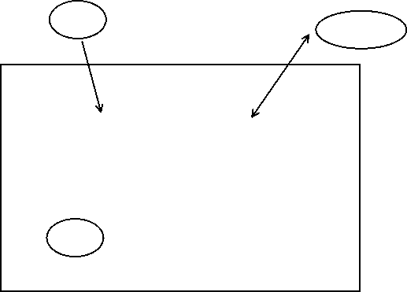
A szenzorkörnyezet
Fény
Hőmérséklet
Használt linkek:
https://uk.mathworks.com/help/simulink/ug/model-a-house-heating-system.html
https://pbayer.github.io/DiscreteEvents.jl/v0.2/examples/house_heating/house_heating/
https://shura.shu.ac.uk/25017/1/1570260071%20Final%20Revised.pdf
Ház
Idő

Slide 3
A szenzorkörnyezetet befolyásolhatom
Hőmérséklet esetén:
Fűtéssel, aminek hatékonyságát befolyásolja a külső hőmérséklet. Ezt egy függvénnyel leírhatom.
Ha a kinti hőmérséklet nagyobb mint a kívánt, akkor tuti nem fogok fűteni. A klíma hőmérséklet szabályozását használhatom ekkor.
Az emberek megléte is befolyásolhatja az egész számítást, főleg ha ajtót/ablakot nyitnak.
Fényt befolyásolhatok, de ez esetben az lámpák vezérléséből már tudhatom, hogy mikortól kapnék természetes és mikor mesterséges fényt. Vagyis elég az időt tudnom, hogy a lámpák automatikus felkapcsolását befolyásoljam. Ha annyira kell fény, a felhasználó még tud majd lámpát kapcsolni.
A mozgást az emberek befolyásolják. Mivel otthonról van szó, ezért ez vehető befolyásolható értéknek is akár, nem csak egy random eseményként - vagyis szimulálhatom vagy kézzel, vagy egy egyszerű minta alapján.

Slide 4
Mi szükséges a hőmérsékletváltozás meghatározásához?
A külső hőmérséklet - Ez generálható függvényből vagy folytonos értékváltozás, vagy konkrétan generált függvény lekérdezésével. Ebbe jó random zajt is bevinni.
A beltéri fűtési együttható (ahol sok mindent feltételeznem kell, így csak közelítőleg lesz jó).
A beltéri hőveszteség a külső hőmérséklet hatására.
A fűtési hőveszteség a padlófűtés miatt.

Slide 5
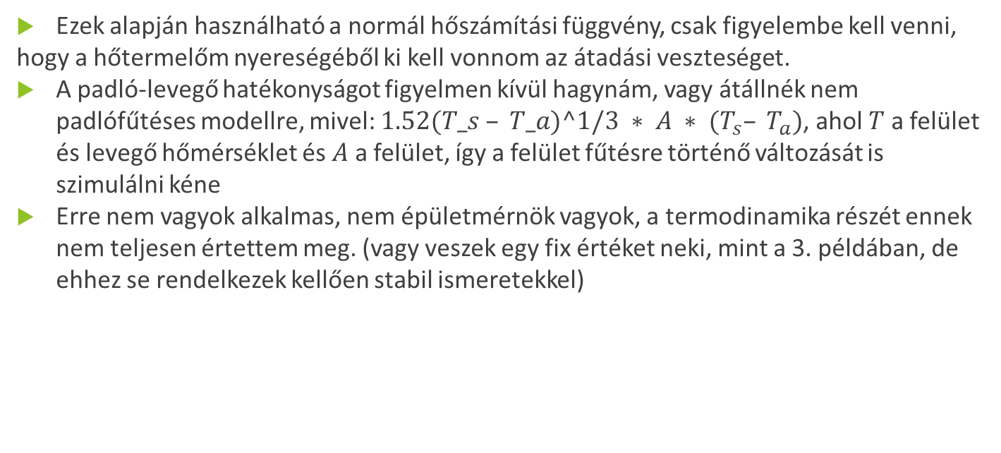
Miért nem padlófűtés?
Ezek alapján használható a normál hőszámítási függvény, csak figyelembe kell venni, hogy a hőtermelőm nyereségéből ki kell vonnom az átadási veszteséget.
A padló-levegő hatékonyságot figyelmen kívül hagynám, vagy átállnék nem padlófűtéses modellre, mivel: $1.52(T_s – T_a)^1/3 ∗ A ∗ (T_{s}– T_{a})$, ahol $T$ a felület és levegő hőmérséklet és $A$ a felület, így a felület fűtésre történő változását is szimulálni kéne
Erre nem vagyok alkalmas, nem épületmérnök vagyok, a termodinamika részét ennek nem teljesen értettem meg. (vagy veszek egy fix értéket neki, mint a 3. példában, de ehhez se rendelkezek kellően stabil ismeretekkel)

Slide 6
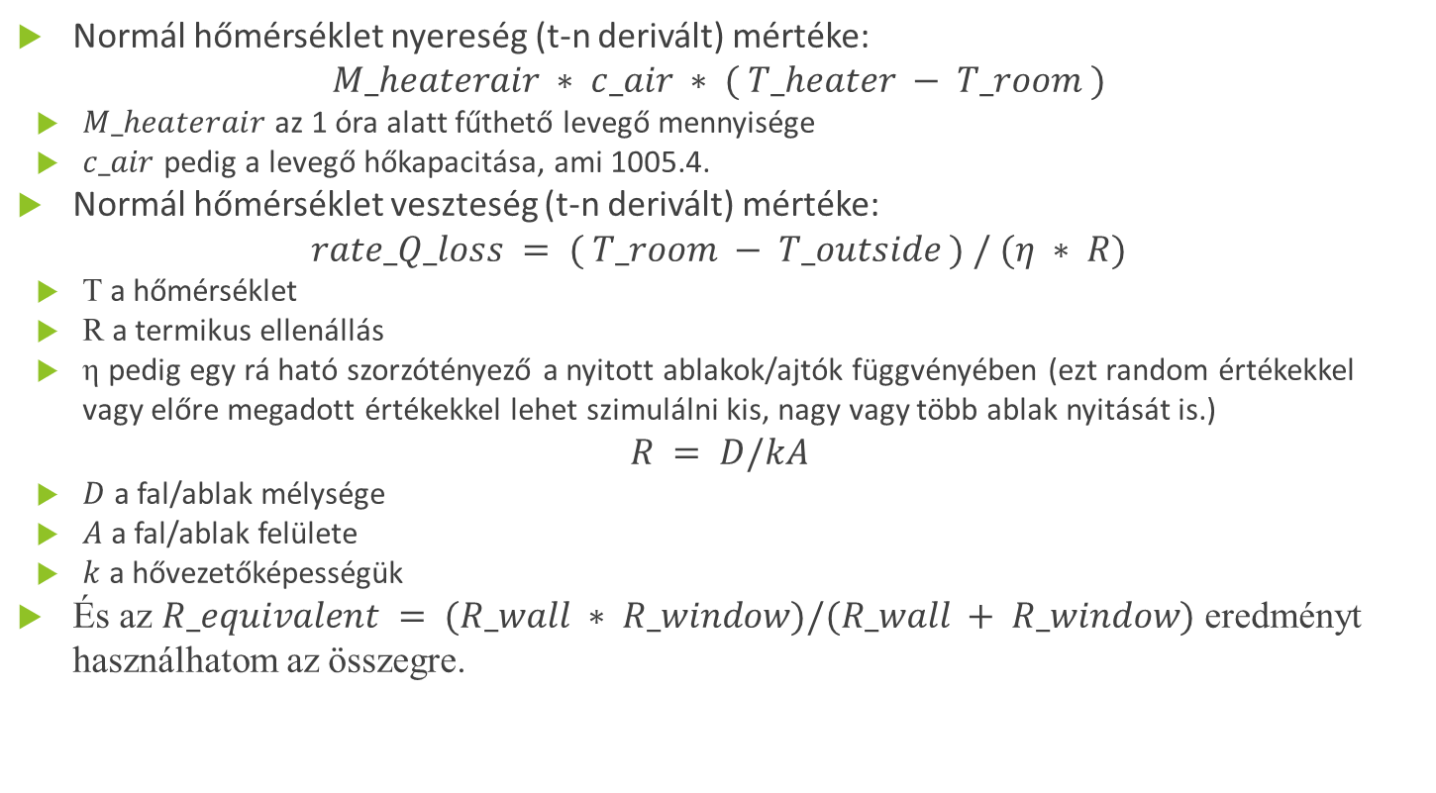
Számítás
Normál hőmérséklet nyereség (t-n derivált) mértéke:
$$M_heaterair ∗ c_air ∗ ( T_heater − T_room )$$
$M_heaterair$az 1 óra alatt fűthető levegő mennyisége
$c_air$pedig a levegő hőkapacitása, ami 1005.4.
Normál hőmérséklet veszteség (t-n derivált) mértéke:
$$rate_Q_loss = ( T_room − T_outside ) / (η ∗ R)$$
T a hőmérséklet
R a termikus ellenállás
η pedig egy rá ható szorzótényező a nyitott ablakok/ajtók függvényében (ezt random értékekkel vagy előre megadott értékekkel lehet szimulálni kis, nagy vagy több ablak nyitását is.)
$$R = D/kA$$
$D$ a fal/ablak mélysége
$A$ a fal/ablak felülete
$k$ a hővezetőképességük
És az $R_equivalent = (R_wall ∗ R_window)/(R_wall + R_window)$eredményt használhatom az összegre.

Slide 7

Az egész szoba/ház hőmérsékletváltozása
Fűtés bekapcsolt állapota esetén a fűtési ráta:
$$( 1 / (m_roomair ∗ c_air) ) ∗ ( rate_Q_gain − rate_Q_loss )$$
$m_roomair$a szobában lévő levegő súlya (Ez "szobahőmérsékleten" [20-21 °C] 1.2 kg/m^3).
A fűtés kikapcsolt állapota esetén a hűlési ráta:
$$−1 ∗ ( 1 / (m_roomair ∗ c_air) ) ∗ rate_Q_loss )$$

Slide 8

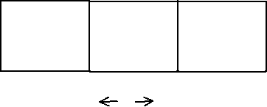
Mozgás szimulálás
Az előbb említett feltételek alapján az emberek befolyásolhatnák ajtó és ablak nyitással a ház termikus ellenállását, amit szükség esetén a ház is megtehet (pl. automatikus reggeli szellőztetés) → De ezek számítási módszere ugyanaz lenne, mivel ugyanaz a „nyitási” esemény hajtódik végre.
Mivel egy személyingatlanról van szó, ezért az embereket megérkezését és szobák közötti mozgásának szimulálását a felhasználó irányítaná a grafikus felületen keresztül, viszont a hollétüket a szenzoroknak kéne érzékelniük, a világ állapotának lekérdezésével. Pl:
Mozgás:
A kijáratot tartalmazó szobában lehetőség lenne az épület elhagyására is.

